Slide 1

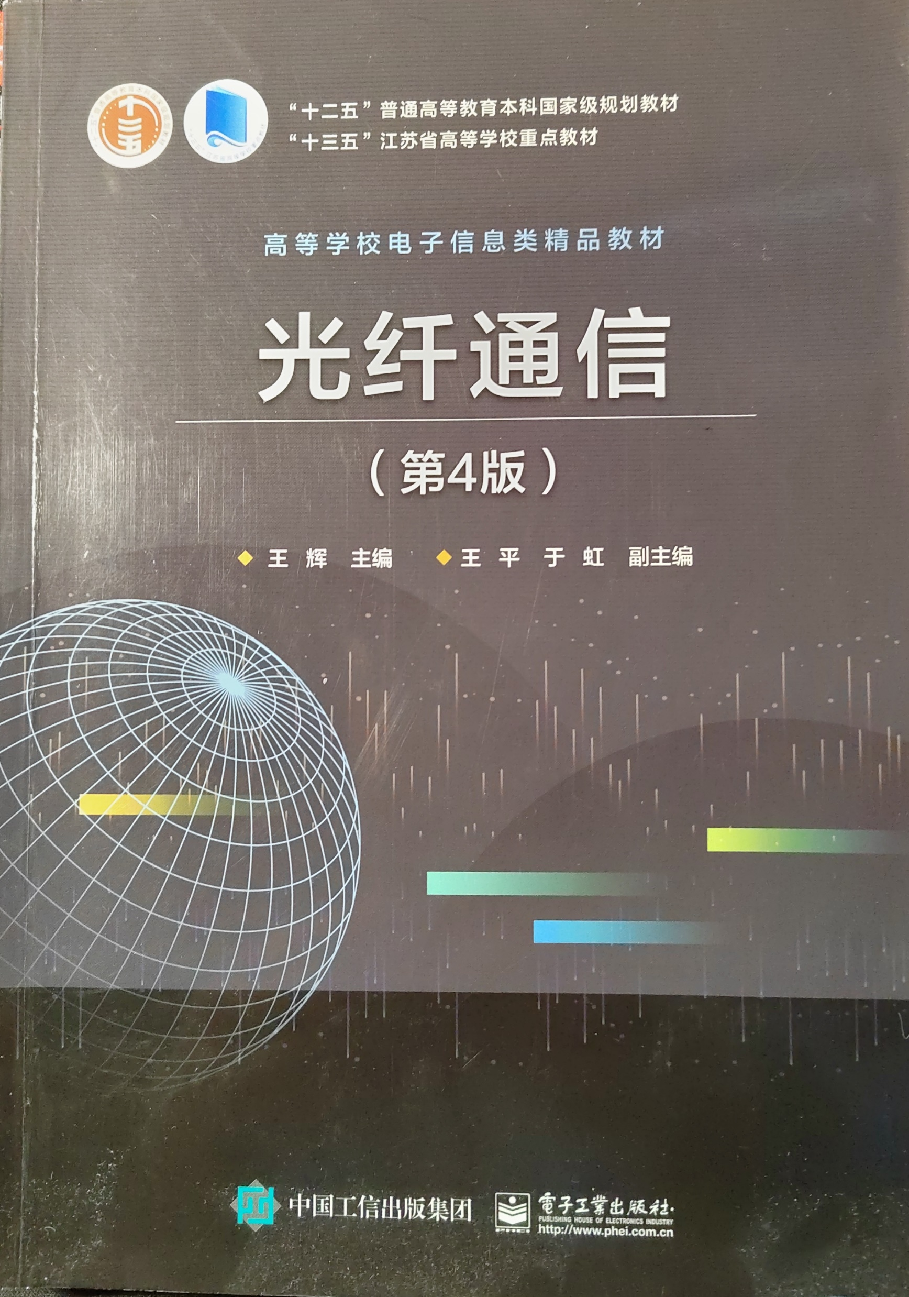
数据通信技术
引 言
授课人：彭 献 武
手 机：13873270362
Q Q ：422787432
湖南科技大学计算机学院

Slide 2
课程概述：
教学目的:1、对数据通信获得较完整的概念，掌握数据通信的基本理论,为以后学习计算机网络和现代通信网等后续课程打下必备的基础，并为从事数据通信和计算机通信、计算机网络工作提供一定的技术支持。
2、光纤通信基本原理、光器件及主流技术。
教学内容:主要包括数据传输、数据交换和数据通信网以及相关的通信协议；光纤传输原理，主要光器件的工作原理、指标等。
学习建议：1、两个立足——全程全网概念、电信级高度（或者说偏通信角度）
2、侧重原理，对于具体设备或电路不作重点要求。
湖南科技大学计算机学院

Slide 3
先修课程：
概率论、线性代数等
信号与系统**
数字电路
后续课程：
计算机网络、物联网工程
其它现代通信技术等
湖南科技大学计算机学院

Slide 4
数据通信的重要性：
计算机之间的通信：数据通信
通信网的发展趋势：
电话网
计算机网
三网融合
宽带IP网
有线电视网
数据通信
（可见它的重要性）
湖南科技大学计算机学院

Slide 5
通信与网络的重要性
IT业三大定律
  摩尔定律（Gordon Moore’s Law）
    每18个月，微处理器处理能力翻倍而价格不变（1965年提出）。
  吉尔德定律（George Gilder’s Law）
    未来25年内，主干网的带宽每6个月增长一倍，其增长速度是莫尔定律预测的 CPU 增长速度的3倍并预言将来上网终将免费。
  梅特卡夫定律（Bob Metcalfe’s Law）
    网络的利用价值等于用户数的平方。
湖南科技大学计算机学院

Slide 6
通信网络在IT领域的地位
第一条涉及微处理器，后两条与通信网络有关。
梅特卡夫定律定量描述了单机与联网之间的巨大差别和网络的重要价值,反映了数据通信网相对于其它通信网络的效率差别。
问题1：电话网、有线电视网和数据通信网的效率？
  电话网1:1，电视网1:N，数据通信网N²。
根据吉尔德定律与摩尔定律得知，通信网络的发展大大快于微处理器的发展。
问题2：根据吉尔德定律，假如目前网络最大速率为10Gbps，5年后预计最大速率为多少？
  网络带宽每年增4倍，5年后增至4⁵=1024倍，达到10.24Tbps。
湖南科技大学计算机学院

Slide 7
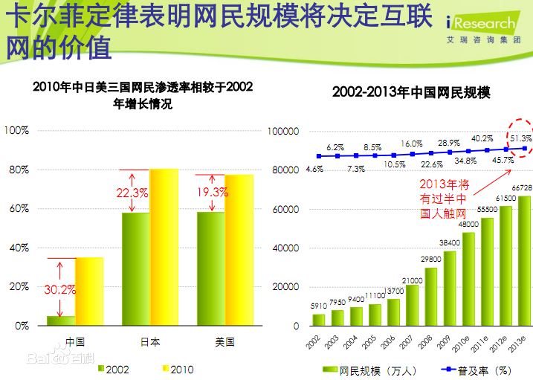
湖南科技大学计算机学院

Slide 8
引言：通信历史的回顾
利用电磁波通信的历史可大致划分三个阶段：
1838年电报开始的通信初级阶段；
1948年香农提出信息论开始的近代通信阶段；
20世纪80年代以后光纤通信应用、综合业务数字网崛起的现代通信阶段。
湖南科技大学计算机学院

Slide 9
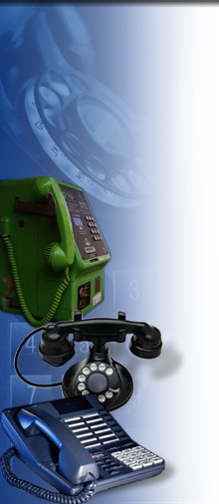
通信发展简史(1)
1838年，摩尔斯发明有线电报，开始了电通信阶段
1843年，亚历山大·本取得电传打字电报的专利
1864年，麦克斯韦创立了电磁辐射理论,并被当时的赫兹证明，促使了后来无线通信的出现
1876年，贝尔利用电磁感应原理发明了电话
1879年，第一个专用人工电话交换系统投入运行
1892年，加拿大政府开始规定电话速率
1896年，马可尼发明无线电报
湖南科技大学计算机学院

Slide 10
通信发展简史(2)
1907年：电子管问世，通信进入电子信息时代
1915年：横贯大陆电话开通; 实现越洋语音连接
1918年：调幅无线电广播、超外差式接收机问世
1936年：调频无线电广播开播
1937年：雷沃斯发明脉冲编码调制（PCM），奠定 数字通信基础
1938年：电视广播开播
20世纪40年代：雷达与微波通信在二战期间得到发展
1946年：第一台数字电子计算机问世
1947年：晶体管在贝尔实验室问世，为通信器件的进步创造了条件
湖南科技大学计算机学院

Slide 11
通信发展简史(3)
1948年，香农提出了信息论，建立了通信统计理论
1950年，时分多路通信应用于电话系统
1956年，敷设越洋通信电缆
1958年，发射第一颗通信卫星
1962年，发射第一颗同步通信卫星，开通国际卫星电话；脉冲编码调制进入实用阶段
20世纪60年代，彩色电视问世；阿波罗宇宙飞船登月；数字传输理论技术得到迅速发展；计算机网络出现
1969年，电视电话业务开通
20世纪70年代，商用卫星通信、程控数字交换机、光纤通信系统投入使用；开始制定计算机网络体系结构
湖南科技大学计算机学院

Slide 12
通信发展简史(4)
20世纪80年代，开通数字网络的公用业务；个人计算机和计算机局域网出现；网络体系结构国际标准陆续制定
20世纪90年代，蜂窝电话系统开通，各种无线通信和数据移动通信技术不断涌现；光纤通信得到迅速普遍的应用；国际互联网和多媒体通信技术得到极大发展，通信系统的信息安全得到高度重视
1997年，68个国家及地区签定国际协定，互相开放电信市场
进入21世纪，宽带无线网、传感器网络、宽带多媒体移动通信、按需网格、P2P网络应用成为热点，期望普适计算的理念成为现实
湖南科技大学计算机学院

Slide 13
通信革命的演进与走势
由集团通信朝个人通信发展
  移动通信的出现与逐渐普及将使4G、5G成为现实,
计算机通信网由专用网走向公用网再发展为(移动)互联网。
  形成跨行业、跨地区的计算机互联网
由单一通信网发展为综合业务数据通信网
  ISDN以及电信、电视、数据多网合一
网络交换由电路交换发展为分组交换和信元交换
通信方式由简单到复杂、由单一到多用户和大信息
湖南科技大学计算机学院

Slide 14
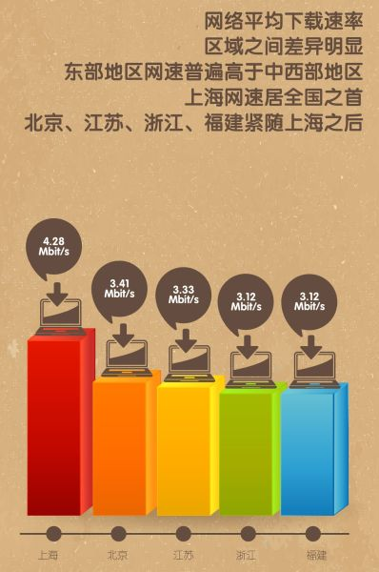
我国宽带现状
2013年8月19日消息：《中国宽带速率状况报告》显示，2013上半年，我国固定宽带互联网网络平均下载速率达到2.93Mb/s。
湖南科技大学计算机学院

Slide 15
我国宽带现状（续）
报告显示：用户进行网页浏览的平均首屏呈现时间为2.55秒，在线视频平均下载速率为1.03Mb/s。
根据国务院公布的宽带中国战略，到2020年，我国城市和农村家庭宽带接入能力分别达到50Mbps和12Mbps，发达城市部分家庭用户可达1Gbps。目前(2013年)我国城市家庭用户普遍接入速率4Mbps左右，最高100Mbps，7年里需提速10倍以上，而按照最高可提供速率来看，也要提速10倍。
到2020年，我国宽带网络基础设施发展水平与发达国家之间的差距大幅缩小，国民充分享受宽带带来的经济增长、服务便利和发展机遇。宽带网络全面覆盖城乡，固定宽带家庭普及率达到70%，3G/LTE用户普及率达到85%，行政村通宽带比例超过98%。
湖南科技大学计算机学院

Slide 16
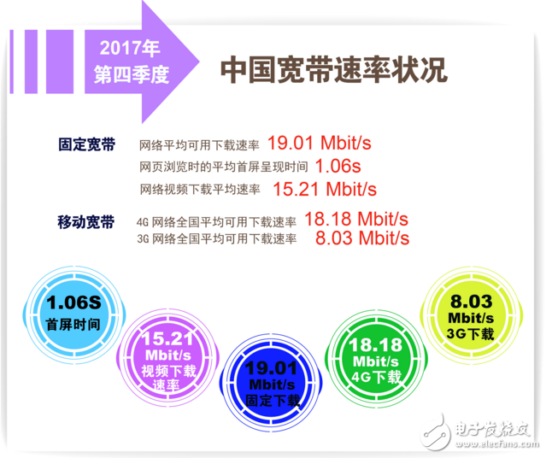
我国宽带现状（续）
2017年四季度中国宽带速率状况报告：固定及移动宽带下载速率逼近20Mbit/s大关。
湖南科技大学计算机学院

Slide 17
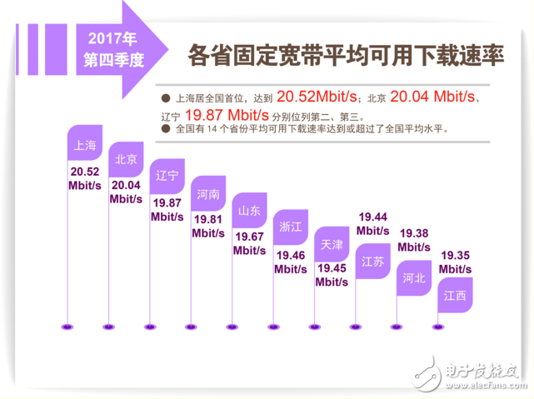
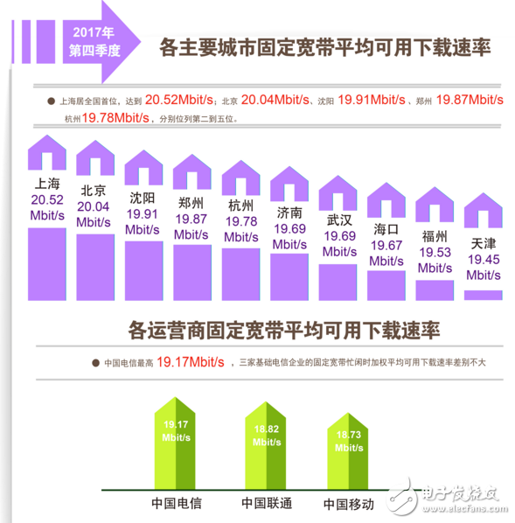
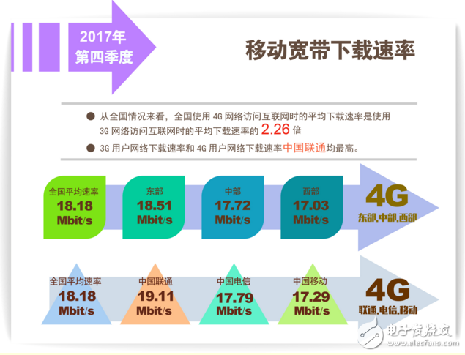
湖南科技大学计算机学院

Slide 18
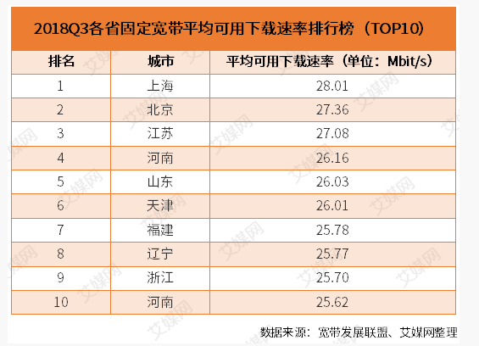
我国宽带现状（续）
2018年三季度中国宽带速率状况报告：固定宽带下载速率达24.99Mbit/s，固定宽带用户的网页平均首屏呈现时间为0.96秒，网络视频平均下载速率达到19.88Mbit/s。移动宽带用户使用4G网络访问互联网时的平均下载速率达到21.46Mbit/s。
湖南科技大学计算机学院

Slide 19
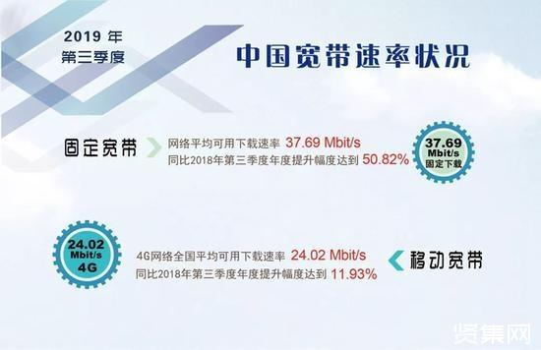
湖南科技大学计算机学院

Slide 20
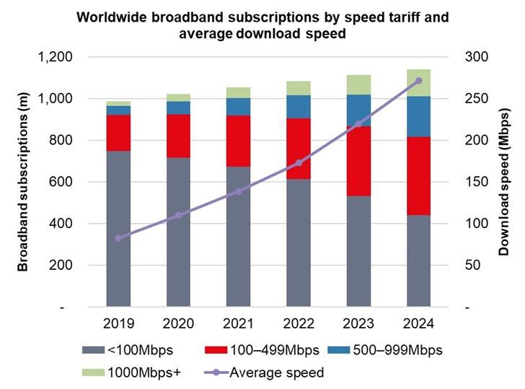
图示：到2024年，超过60%的宽带套餐服务将提供100Mbps+服务
湖南科技大学计算机学院

Slide 21
我国宽带现状（续）
2021年3月，《国民经济和社会发展第十四个五年规划和2035年远景目标纲要》发布，其中提到加快推动数字产业化：培育壮大人工智能、大数据、区块链、云计算、网络安全等新兴数字产业，提升通信设备、核心电子元器件、关键软件等产业水平。

Slide 22
附：历史及人物简介
有线电报的发明
电话的发明
湖南科技大学计算机学院

Slide 23
有线电报的发明
1831年，英国科学家迈克尔·法拉第发现了电磁感应定律，这是一项具有划时代意义的发现。这一定律的通俗解释是：闭合电路的一部分导体在磁场里做切割磁力线运动时，导体中就会产生电流。根据电磁感应定律研制出的发电机使人类找到了获得廉价而强大电能的途径，真正把电从实验室解放出来，使电服务于包括通信在内的社会各行各业。
1832年 10月份的一天，有一艘名叫“萨丽”的邮船从法国勒阿弗尔港起航，向美国纽约驶去。这是一次普通的航行，也是一次重要的航行。正是这次航行，改变了一位艺术家的生活道路，也改变了世界通信史。这一天，吃罢晚饭，许多旅客聚集在餐厅中闲聊。这时一位年轻人走到餐厅中间，从提兜里拿出了一块马蹄形的铁块放在餐桌上，铁块上绕着许多铜线。旅客们都好奇地围过来观看，那位年轻人把铜线两端接到电池上，铁块产生了一股神奇的力量，将周围的铁钉、铁片一下子都吸在了铁块上。而当年轻人切断电源后，铁钉、铁片又都掉了下来。
湖南科技大学计算机学院

Slide 24
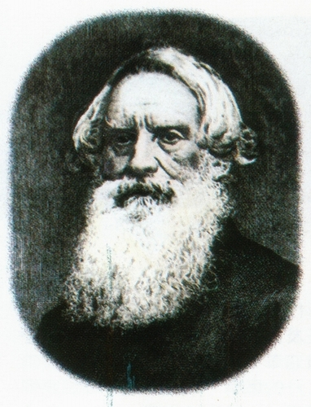
这个年轻人叫杰尔斯·杰克逊，是美国波士顿的青年医师，但他却热衷于对电学的研究。当时法拉第刚刚发现电磁感应定律没多久，人们对电和磁还非常陌生。杰克逊见旅客们对他的演示非常感兴趣，就开始滔滔不绝地向人们介绍起电磁学来： “女士们，先生们，这叫做电磁铁， 缠在铁块上的导线有电流通过时，铁块就会产生磁性，而且缠绕的线圈 越多，电流流过导线时电磁铁的磁性就越强。还有一点值得注意，无论 导线有多长，电流都会在瞬间通过。请记住，人类就要启用一种无穷的 力量，不久科学将创造电的奇迹，我们的生活也将为之改观。”
这些听众中间有一位著名的画家，叫塞缪尔·莫尔斯，被杰克逊医 生的一席话深深打动，一个新奇的想法在他的大脑中产生；如果让电流 沿导线传递信号，岂不是在瞬息之间就可以将消息传到了千里之外？这 一想法的出现使他再也不能平静。在强烈的发明创造欲望的激励下，莫 尔斯毅然放弃了绘画事业，投身于电通信的研究之中。他在写生簿上端 端正正地写下了 “电报”两个字，立志完成用电流传递信息的伟大使命。
湖南科技大学计算机学院

Slide 25
这时的莫尔斯已经40岁了，在绘画领域也取得了很大的成就，曾经为美国总统阿伯拉罕·林肯画过像，但他对电磁学却一无所知。人们常说 “人过三十不学艺”，莫尔斯40 岁了还要改行，岂不是太冒险了？许多人都认为他疯了，但莫尔斯自己却不为所动。他开始从头学习电磁学知识，经过半年多的努力终于初步掌握了电磁学理论。于是他将自己的画室改成了实验室，开始夜以继日地进行电报机的实验。但实验进行得并不顺利，三年时间过去了，莫尔斯面对的仍然是一次又一次的失败。他的积蓄用光了，生活陷入了困境，只好又重新回到纽约大学艺术系任教，靠绘画来解决生计问题。尽管如此他仍然毫不动摇地从事电报机的研制，他几乎把绘画挣来的每一分钱都用在购买电学工具和材料上了。
功夫不负有心人，在度过了无数个不眠之夜后，一个全新的思想终于酝酿成熟，一条新路终于闯了出来。莫尔斯在日记中写道： “只要能让它不停地跑十英里，我就能让它跑遍全世界。骤然切断电流，就能够产生电火花。电火花就是一种符号；没有电火花则是另一种符号；没有电火花的时间长短又是一种符号。这样，就有三种符号可以组合起来，代表数字与字母。它们的适当组合，就可以代表全部字母。这样，文字就能够由电线传送出去。其结果是我们就一定能够创造出可以在相隔遥远的两地迅速地互通信息的、可以记录的新机器！”
湖南科技大学计算机学院

Slide 26
莫尔斯的上述思想体现在他自己编制的莫尔斯电码中。电码由 “点”和 “划”构成，所有英文字母都可以用“点”和“划”的组合表示出来。莫尔斯对 “点”和“划”做了严格规定：以“点”的长度为基本单位，一个 “划”占据三个“点”的长度，“点”与“划”之间间隔一个“点”的长度，字母与字母之间的间隔为三个点的长度。为了使编码尽量做到科学合理，他对报刊上的常用字作了大量统计，还向印刷工人请教，把最简单的电码组合分配给日常生活中使用频率最高的英文字母。如字母 “e”用 “.”表示，字母“t”用 “—”表示，字母“a”用 “.—”表示，而那些使用率较低的字母则用较复杂的组合表示。
尽管莫尔斯有了一个非常好的设想，但在具体设计中，仍有许多棘手的技术难题需要解决。这时候一位精通机械技术的青年技术技师艾尔雷德·维尔向莫尔斯伸出了援助之手。在维尔的帮助下，莫尔斯终于实现了他的梦想，1837年第一台莫尔斯电报机研制成功。1838年莫尔斯在美国进行了专利注册。
湖南科技大学计算机学院

Slide 27
为了使电报机投入实用，莫尔斯带着他的发明到了华盛顿，向国会提出申请，建议提供资金，架设实验电报线路。但是这项提案被目光短浅的议员们否定了。莫尔斯失望地离开了华盛顿，回到纽约时他的口袋中只有 1 元钱了，莫尔斯的生活又一次坠入了贫困的深渊。但他并没有放弃自己的追求，他一边靠卖画勉强糊口，一边又在不停地为自己的发 明奔走呼吁。是金子终究会闪光的。1842年美国国会在科学界舆论的强 大压力下，终于重新通过了莫尔斯的申请，为他提供 3 万美元，在华盛 顿与巴尔的摩之间，架设40 英里长的实验性电报线路。这时的莫尔斯已 经穷得连去华盛顿的火车票都买不起了，只好向他的学生借了 50 美元，买了套新衣服，就匆匆赶往华盛顿去架设世界上第一条实用电报线路去 了。
经过一年多的努力，电报线路竣工了。1844年5 月24 日，这是一个 具有历史意义的日子。在华盛顿国会大厦联邦最高法院会议厅里，莫尔 斯对应邀前来观看的科学家、政府官员和新闻界人士介绍了电报机的原 理。然后，他亲自操作电报机向40 英里以外的巴尔的摩发出了第一份电 报。在巴尔的摩的助手维尔立刻就收到了电码，将电码译成电文只有一 句话： “上帝创造了何等的奇迹！”
湖南科技大学计算机学院

Slide 28
尽管在莫尔斯之前人们也研制出了多种电报装置，但都缺乏足够的实用性，真正得到推广普及的还是莫尔斯电报机，所以说莫尔斯是电报发明史上的第一人。莫尔斯的发明揭开了人类通信史崭新的一页，通信 从此进入了电子时代。莫尔斯也因为他的卓越贡献和百折不挠的奋斗精神得到了世界人民的尊重和敬仰。1858年欧洲许多国家为表彰莫尔斯的功绩联合给了莫尔斯一笔40万法郎的巨额奖金。莫尔斯的家乡纽约市的人民也在市中央公园内为他树立了一座雕像。
湖南科技大学计算机学院

Slide 29
电信的巨大作用在实践中不断地得到了证实，因此电报事业以突飞猛进的速度向前发展。以美国为例，到 1866年，电报公司已经拥有2250个分局，电报线路总长也达到了312万公里。欧洲也是如此，1845年法国建成了第一条电报线路，1846年奥地利、匈牙利和比利时也先后架设了电报线路。以后，欧洲各国相继发展了各自的电报事业，电报网逐渐贯穿了整个欧洲大陆。早期的电报业务以铁路的用量最大，但很快其他部门也认识到了电报可以给他们带来巨大的效益。商业用户可以通过电报很快地了解到外地交易市场的贸易情况；政府机构可以通过电报了解到其他国家和地区的政治、经济情报；普通民众可以通过电报了解到自己亲属朋友的状况。电报还有一个大的用户就是报社。英国路透通讯社的创始人朱利叶斯·路透就是一位对电报这种新型通信工具非常热心的使用者。他利用电报线路发送了大量政治、经济、科技等方面的新闻，他的通讯社也因为快速、准确的报道而享有盛誉。
高斯和韦伯是第一台电报机的发明者
湖南科技大学计算机学院

Slide 30
电话的发明
最早进行用电传声实验的是法国科学家布素尔。
1854年巴黎博览会期间，布素尔用一根导线将远在两地的两块容易颤动的薄板连接起来，并通以电流。这时，他在一块薄板的近侧发声，使声浪振动薄板，薄板的振动又使导线上的电流断断续续地传到远处的另一块薄板上，这块薄板就会得到同样的振动而发声。他的实验虽没有完全成功，却起到了很大的示范作用，并向我们揭示了用电传声的基本原理。声音的本质是空气的振动，用电传声就是要把这种空气的振动转变成电流或电压的变化，再通过电线传送出去，接收时再把电流或电压的变化转变回和发送时同样的空气的振动，发出声音。
1860年，德国科学家李斯仿照人耳的结构成功地制作了一套送话装置，并且用它发送了一段音乐。这套送话装置在美国纽约展出时，引起了人们的极大关注。李斯教授把他的装置命名为Telephone，英语中电话一词由此而来。
湖南科技大学计算机学院

Slide 31
但这种电话机还很不完善，由于送话器产生的电流是不连续的，所以传过来的声音也就断断续续，听不清楚。尽管如此，李斯的尝试仍然是电话发明史上跨时代的重要一步，为后来的发展打下了坚实的基础。今天。我们在莱茵河畔的法兰克福市仍可以看到一座为表彰李斯对于电话发明做出的杰出贡献而建立的纪念碑。在李斯之后，电学领域涌现了两个杰出的发明家，一个叫亚历山大·格雷厄姆·贝尔，另一个叫伊利沙·格雷。这两个生活在同一时代的发明家并不相识，他们各自独立地发明了电话机，并为发明权的归属问题打了十几年的官司。
贝尔1847年出生在英国北部城市爱丁堡。他的祖父和父亲都从事聋哑儿童的教育工作，所以对声学很有研究。受他们的影响，贝尔从小就迷恋上了语音学。贝尔23岁那一年，全家移居到了加拿大，以后又移居到美国马萨诸塞州的波士顿定居。在这里贝尔继承了父业，在波士顿大学里担任语言生理学教授，继续从事对聋哑人的教育工作。后来他和父亲一起开设了一所聋哑学校。在学校里那些聋哑儿童有耳朵却听不见声音，这使善良的贝尔感到很难过，于是他产生了发明一种仪器的念头，他希望这种仪器能使聋哑人“看”到别人在说什么。
湖南科技大学计算机学院

Slide 32
贝尔的设想并没有取得成功，可是他在实验时却发现了其它一些东西。他在许多实验中发现了一个有趣的现象：当开启或关断铜线圈中的电流时，线圈由于振动就会发出声音。这是一个非常普通的现象，许多人在实验中都曾经遇到过，但谁也没有对它做进一步的思考，只有贝尔敏锐地感觉到了它的价值。一个大胆的想法在贝尔头脑中产生：“电流可以使线圈振动而发出声音，那么能否利用电流来传递人说话的声音呢？”尽管这个念头只是一闪而过，但贝尔却把它牢牢抓住了，再也没有放走它。
于是贝尔改变了研究方向，开始进行电话的实验。开始时，实验并不顺利，尽管贝尔反复改进他的装置，却仍然一无所获。这是因为贝尔只是个语音学教师，虽然他有着丰富的声学知识，对电磁学却所知甚少。这时候，一些讽刺、挖苦的议论也出来了，一位有名的电报技师就曾用嘲笑的口吻对贝尔说：“阁下真是异想天开，电线怎么能传递声音呢？只要稍微懂点电学常识，就不会有这种想法，我看你还是先学点电学知识吧。”就在贝尔感到最困难并且自己都有些动摇的时候，一位电学大师给予了他热情的鼓励和坚定的支持，贝尔才得以沿着自己的发明道路继续走下去。这个人就是约瑟夫·亨利，高频电磁振荡现象的发现者。1875年 3 月的一天，贝尔带着他的设想来到了华盛顿，登门拜访了大名鼎鼎的亨利。贝尔向亨利介绍了自己的想法，亨利听过唇很为这个年轻人的热情所感动，他鼓励地说：“贝尔先生，你有一个伟大的设想，干吧！”贝尔又问：“但是先生，我缺乏电学知识，机械知识也不很精通。”“学吧！”亨利教授拿出李斯的电话机模型给贝尔看，鼓励贝尔去发明一个更完善的电话机来。
湖南科技大学计算机学院

Slide 33
“干吧！”“学吧！”这两个字给了贝尔巨大的力量和坚定的信心。贝尔后来回忆说：“如果没有亨利先生的鼓励，我恐怕早已经支持不下去了。”由此我们可以看出亨利这位伟大学者的高尚品德，他不因贝尔只是一个对电磁学缺乏了解的年轻人，就认为他的想法荒唐可笑，而是给予了充分的肯定和支持。如果亨利对贝尔的想法不加思索地加以否定，那么世界通信史也许就不会是现在这个样子了。实际上，世界上曾有许多有才华的青年，就是因为没有遇到像亨利这样的名师的指点，因而没能充分展现他们的才能，并最终湮没在了芸芸众生之中。贝尔满怀信心地回到了波士顿，他找来了一位名叫托马斯·沃森的青年电学技师来做他的助手。两个人一边学习，一边实验，又开始了电话机的研究工作。两个人在两间简陋的小屋里，一边画草图，一边制作样机，每天都不停地干到很晚。几个月过去了。他不知试过了多少种方案，效果仍然不理想。
湖南科技大学计算机学院

Slide 34
1875年6月的一天，一次偶然的事故为他们打开了胜利之门。事情是这样的：这一天他们分别在两个屋子里进行实验，沃森那间屋子的机器上一根弹簧突然被粘在了磁铁上，沃森过去把弹簧拉开，这时贝尔发现另一间屋于的机器上的弹簧也跟着振动起来，并发出了声音。这个偶然事件像流星划破夜空一样，一下子照亮了贝尔困惑多时的头脑，他产生了一个新的构想：如果对着铁片说话，声音就会引起铁片的振动。在铁片后面放上一块绕有线圈的磁铁，铁片振动时就会在导线中产生时大时小的电流。这个振动电流顺着导线传到另一端，会使一块磁铁同样振动起来，并发出声音。这样，一方的话音就可以传到另一方去了。贝尔将他的想法告诉了助手沃森，于是两个人开始制作起新的电话装置来。
湖南科技大学计算机学院

Slide 35
1876年3月10日，是具有纪念意义的一天。这一天，贝尔和沃森像往常一样，早早地来到实验室，进行他们新的一天的工作。他们刚刚把线路拉好，贝尔一不小心，浸泡设备的硫酸溅到了腿上，他痛得忍不住大叫起来：“沃森，快来帮我！”另一个房间中的沃森竟从电话中听到了贝尔的喊声，他简直不敢相信自己的耳朵，急忙跑过来向贝尔报告了这一情况。贝尔忘记了腿上的疼痛，亲自跑到另一房间试听，果然听见了沃森发出的声音。贝尔万分激动，他们终于获得了成功。成功来得是那么的突然，却又是那么的必然，坚持不懈的努力终于获得了回报。一时间，所有的苦恼、所有的艰辛、所有的痛苦在这巨大的喜悦面前都显得微不足道了。“沃森，快来帮我！”就是这句求助声成了人类利用电话所传递的第一句话。贝尔在给他母亲的信中写道：“对于我来说，这是一个重大的日子……朋友们各自留在家中，不用出门也能互相交谈的日子就要到来了。”
湖南科技大学计算机学院

Slide 36
1876年5月，美国在费城举办纪念独立一百年博览会。贝尔把他刚刚发明出来的电话机带到了博览会。开始人们并没有注意到这个不起眼的小东西，直到博览会的最后一天，巴西国王彼德罗应邀前来参观，国王对贝尔的发明很好奇，就拿起听筒放在耳朵上，“国王陛下，欢迎您来参观。”当他从听筒里听到声音后不禁大声惊呼：“啊！我的上帝，它说话了！”国王的喊声一下子惊动了整个博览会上的人们，电话机成了人们关注的中心。经过专家们的鉴定，电话机成了这届博览会最重要的成果。博览会的评委之一威廉·汤斯森爵士写道：“……有了这种设计精巧、功效显著的装置，我们完全可以满怀信心地期待着贝尔先生将给我们带来传送话音的方法，可以将欢声笑语尽情地通过导线送入数英里之外的干百只耳朵里。”
湖南科技大学计算机学院

Slide 37
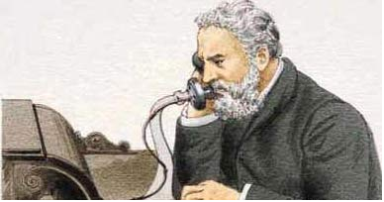
通过这届博览会，贝尔和他的电话机一下子名声大噪，但仍有很多人对电话机存有偏见和疑虑，以为电话只不过是和儿童玩具差不多的东西。电报公司害怕电话机的出现会影响电报的地位，对贝尔的发明竭力诋毁。面对种种非难，贝尔毫不气馁，他心里只有一个想法：让事实来说话。为了推广他的发明，贝尔在美国各大州以及世界各地奔走宣传，巡回表演。甚至新婚的蜜月旅行期间也不忘带上他的发明去给英国女王演示。在他不遗余力的努力下，人们终于逐渐认识到了他的发明的巨大作用。到了1878年，贝尔在波士顿与纽约之间架设了世界上第一条320公里长的长途电话线，电话开始进入千家万户，为广大民众服务。1880年，贝尔电话公司成立了，电话事业得到了迅猛的发展。到 1910年，仅在美国电话机数量就已经超过了 700 万部。在世界各地，我们到处都可以听到电话铃声。正如贝尔自己听说，电话是“永不间断的歌声。”
贝尔因为他的杰出贡献和高尚的品格，得到了全世界人们的敬仰。1922年8月2日，75岁的贝尔去逝了。在为贝尔举行葬礼期间，全美国2000万部电话全部沉默了，人们以此来表示对这位伟大发明家的哀悼和怀念。直到今天，在波士顿司法大街 109 号当年贝尔发明电话的房间门口，还钉着一块铜牌，上面写着：“1875年6月2日，电话在此诞生。”
湖南科技大学计算机学院

